Slide 1

最小生成树问题的拓展
安徽省芜湖市第一中学
汪汀

Slide 2
回顾
设G=(V,E,ω)是连通的无向图，图G中权值和最小的生成树称为最小生成树。
Prim算法 O(Vlog₂V+E)
Kruskal算法 O(Elog₂V)

Slide 3
拓展问题
本文主要讨论两类拓展问题
最小度限制生成树
次小生成树

Slide 4
例一 通讯线路
某地区共有n座村庄，每座村庄的坐标用一对整数(x, y)表示，现在要在村庄之间建立通讯网络。通讯工具有两种，分别是需要铺设的普通线路和卫星设备。卫星设备数量有限，只能给k个村庄配备卫星设备。拥有卫星设备的村庄互相间直接通讯；铺设了线路的村庄之间也可以通讯。卫星分配是不受限制的。

Slide 5
例一 通讯线路
问怎样合理的分配卫星和铺设线路，使得在保证每两座村庄之间都可以直接或间接地通讯的前提下，铺设线路的总长度最短。
范围：0≤k≤n≤5000

Slide 6
方案一
A(10,60)
D(90,60)
支线长度为60
B(10,0)
C(90,0)
铺设线路总长120

Slide 7
方案二
A(10,60)
D(90,60)
B(10,0)
C(90,0)
支线长度为80
铺设线路总长160

Slide 8
图的模型
80
A
D
100
60
60
100
B
80
C

Slide 9
如果没有卫星设备，原题等价于求该图的最小生成树。
80
A
D
100
60
60
100
B
80
C

Slide 10

卫星设备
80
A
D
100
60
60
100
B
80
C

Slide 11
改造图的模型
v₀

Slide 12
图中的一个生成树唯一对应一种可行方案
一种可行方案唯一对应图中的一个生成树
A(10,60)
D(90,60)
v₀
B(10,0)
C(90,0)

Slide 13
可行方案与生成树之间是一一对应的
A(10,60)
D(90,60)
v₀
B(10,0)
C(90,0)

Slide 14
铺设线路的长度就是其对应生成树的权值和，生成树中与v₀关联的点为分配有卫星设备的村庄
A(10,60)
D(90,60)
v₀
B(10,0)
C(90,0)

Slide 15
原问题转化为：
当D_{T}(v₀)=k时的权值和最小的生成树
这就是最小度限制生成树的模型

Slide 16
最小度限制生成树
设G=(V,E,ω)是连通的无向图，v₀ ∈V是特别指定的一个顶点,k为给定的一个正整数。如果T是G的一个生成树且d_{T}(v₀)=k，则称T为G的k度限制生成树。G中权值和最小的k度限制生成树称为G的最小k度限制生成树。

Slide 17
明确几个概念
T为图G的一个生成树，T+a-b记作(+a,-b)，如果T+a-b仍然是一个生成树，则称(+a,-b）是T的一个可行交换。
T为图G的一个生成树，由T进行一次可行交换得到的新的生成树所组成的集合，称为T的邻集,记为N(T)。

Slide 18
定理
定理：设T是图G的最小k度限制树，E₀是G中与v₀有关联的边的集合，E₁=E₀\E(T)，E₂=E(T)\E₀，A={(+a,-b)| a∈E₁,b∈E₂}，设ω(a’)－ω(b’)=min{ω(a)－ω(b)| (+a,-b)∈A}，则T+a’-b’是G的一个最小k+1度限制生成树。
即最小p+1度限制生成树属于最小p度限制生成树的邻集。

Slide 19
假设我们已经得到了最小p度限制生成树，
如何通过它来求最小p+1度限制生成树呢？

Slide 20
由定理可知最小p+1度限制生成树属于最小p度生成树的邻集，因此它可以通过枚举最小p度生成树上的一次可行交换求得。
为了使v₀的度增加，枚举的可行交换中必须有一条边与v₀关联。

Slide 21
如图，假设我们已经得到了v₀点度为2时的最小生成树，现在要求v₀度为3时的最小生成树。

Slide 22
我们枚举于V₀关联且不在树上边，分别添加到树上，例如：
这样就形成了一个环。只有删除环上的边，才能保证得到的仍然是生成树
为了使V₀的度增加，图中两条边红色的边是不能删除的

Slide 23
删去边的权值越大，所得到的生成树的权值和就越小，因此，需要找到环上可删除的权值最大的边并将其删除。
简单的枚举
时间复杂度非常高！！！

Slide 24
造成时间复杂度高的主要原因是有大量的重复计算

Slide 25
造成时间复杂度高的主要原因是有大量的重复计算

Slide 26
造成时间复杂度高的主要原因是有大量的重复计算
红色的边被处理了两次

Slide 27
动态规划！！！
如何避免重复计算

Slide 28
动态规划
设最小p度限制生成树为T,T是无根树，为了简便，我们把v₀作为该树的根。
定义Father(v)为T中v的父结点，Father(v₀)无意义。
设Best(v)为路径v₀->v上与v₀无关联且权值最大的边。

Slide 29
动态规划
Best(v)的状态转移方程为
Best(v)=max(Best(Father(v)),ω(Father(v),v))
边界条件为
Best[v₀]=-∞，Best[v’]=-∞|(v₀,v’)∈E(T)。

Slide 30
动态规划
状态总共|V|个，而状态转移的时间复杂度为O(1),因而总的时间复杂度是O(V),即通过最小p度限制生成树求最小p+1度限制生成树的时间复杂度是O(V)。

Slide 31

边界情况
k>D_{G}(v₀),问题无解
总存在k度限制生成树,k∈[1,D_{G}(v₀)]

Slide 32
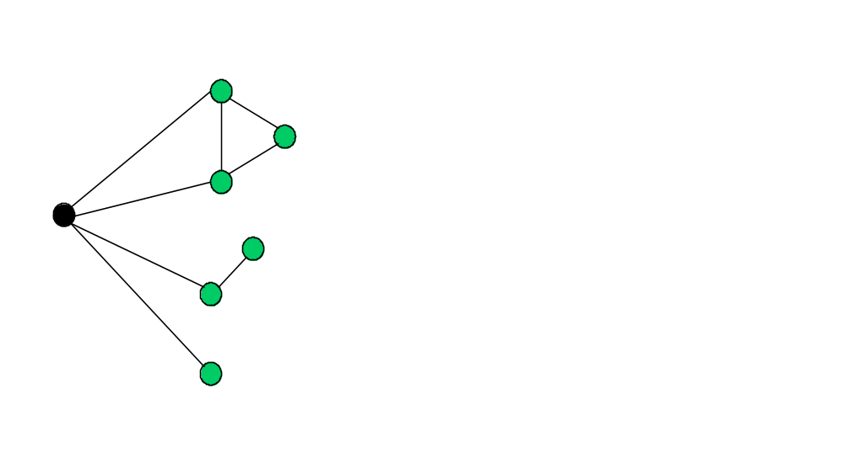
观察下图

Slide 33
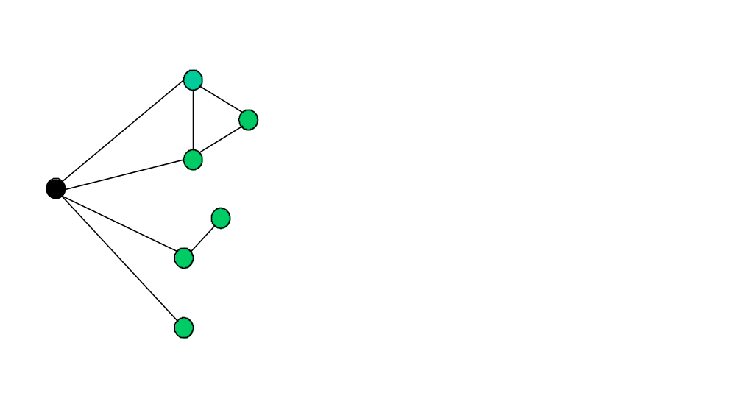
k≤2,不存在k度限制生成树

Slide 34
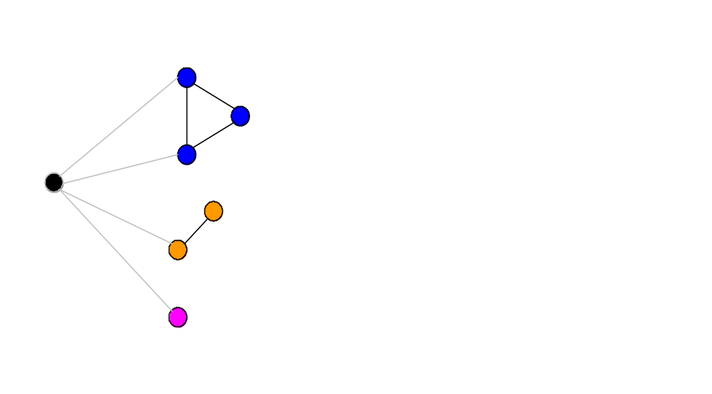
将v₀从图中删去，图中将会出现3个连通分量

Slide 35
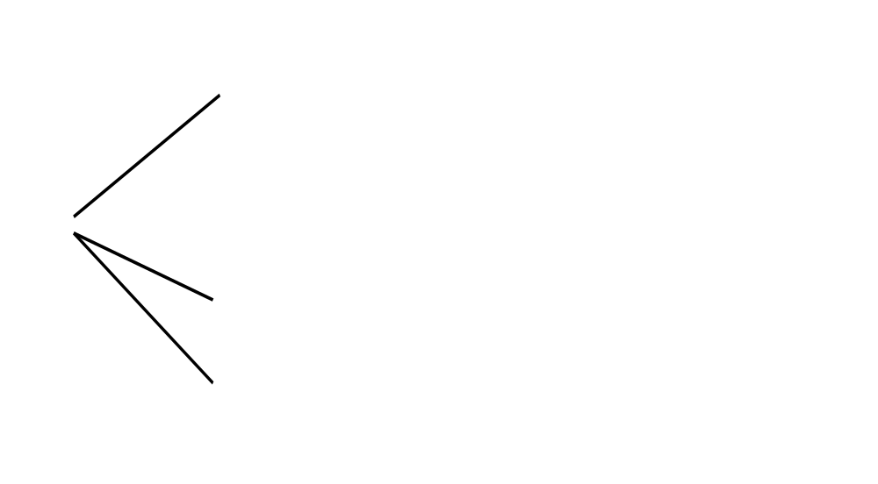
而这3个连通分量必须通过v₀来连接，k<3无解

Slide 36
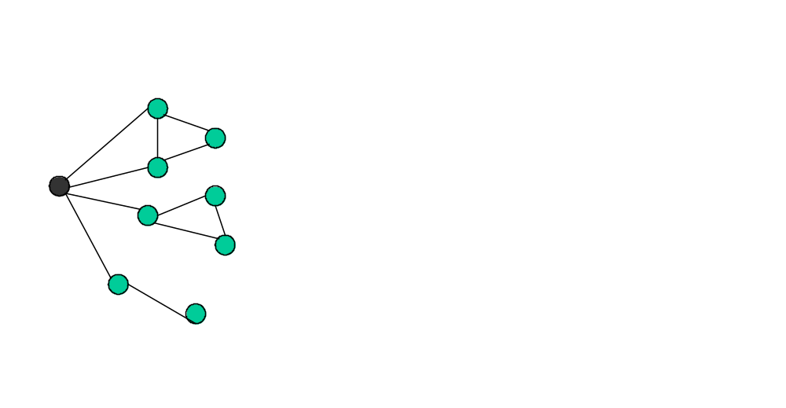
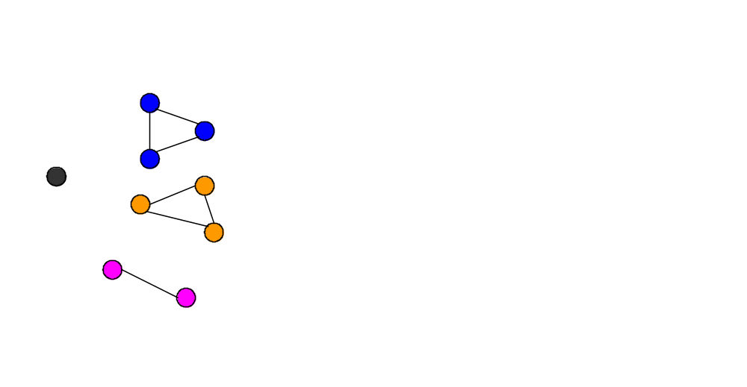
删去v₀,图中出现m个连通分量,k=m是问题有解的最小值。
如何求最小m度限制生成树

Slide 37
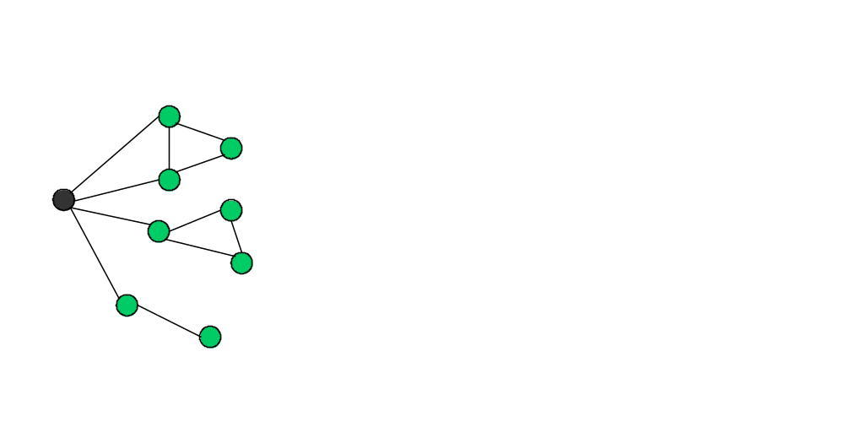
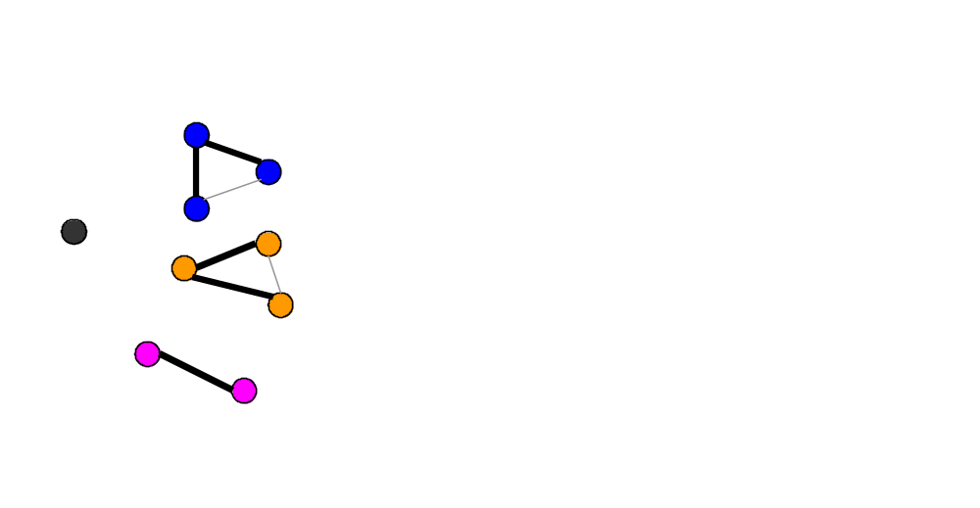
我们先分别对m个连通分量求最小生成树。

Slide 38
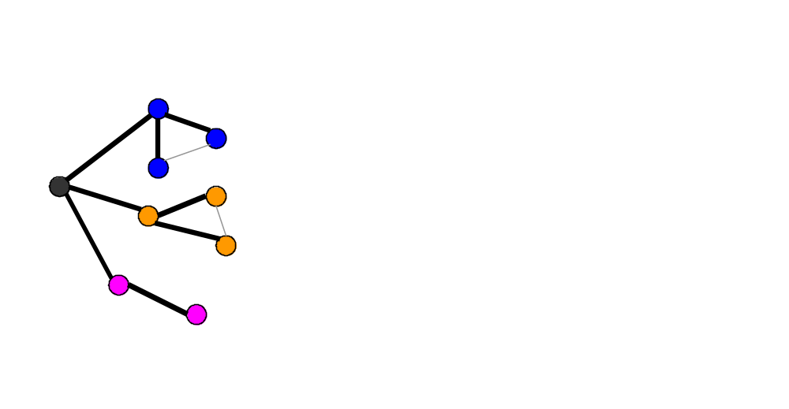
每个连通分量中找一条与v₀关联的权值最小的边与v₀连接。
最小m度限制生成树

Slide 39
流程
最小m+1度限制生成树
确定问题有解时k的最小值m
最小m度限制生成树
O(Vlog₂V+E)
O(V)
O(V)
最小k度限制生成树
……
最小m+2度限制生成树
O(V)
O(V)
O(Vlog₂V+E)的操作一次
O(V)的操作k次
总复杂度为
O(Vlog₂V+E+kV)

Slide 40
例题
时间复杂度O(N²)
空间复杂度O(N)

Slide 41
应用范围
问题与最小生成树模型联系紧密
某个对象有特殊限制
实际生活：铺设电话线，运输货物等

Slide 42
例二 秘密的牛奶运输
Farmer John要把他的牛奶运输到各个销售点。运输过程中，可以先把牛奶运输到一些销售点，再由这些销售点分别运输到其他销售点，如此下去。

Slide 43
例二 秘密的牛奶运输
运输的总距离越小，运输的成本也就越低。低成本的运输是Farmer John所希望的。不过，他并不想让他的竞争对手知道他具体的运输方案，所以他希望采用费用第二小的运输方案而不是最小的。现在请你帮忙找到该运输方案。

Slide 44
最小生成树可以求运输费用最小的方案。
原问题等价于求次小生成树。

Slide 45
次小生成树
设G=(V,E,ω)是连通的无向图，T是图G的一个最小生成树。如果有另一棵树T₁，满足不存在树T’, T’≠T,ω（T’）<ω（T₁），则称T₁是图G的次小生成树。

Slide 46
定理
定理：设T是图G的最小生成树，如果T₁满足ω(T₁)=min{ω(T’)| T’∈N(T)},则T₁是G的次小生成树。
也就是说，最小生成树邻集中权值和最小的一棵生成树即为该图的次小生成树。

Slide 47
通过上述定理，自然就得到了解题的思路
分两步进行：
首先求出图G的最小生成树T
接着求出T的邻集中权值和最小的生成树
第二步如何高效地实现是问题的关键

Slide 48
先来看一个例子，如下图

Slide 49
图上出现了一个环。显然我们需要删去环上权值最大的边（添加的边是不允许被删除的）。
与上一个问题的情况十分相似

Slide 50
预处理
最后，考虑如何预处理。
因为树上两点间的路径是唯一的，所以可以直接通过BFS求得。
预处理的时间复杂度是O(V²)。

Slide 51
记Best(v₁,v₂)为最小生成树T的路径 v1->v2上权值最大的边。
可以通过预处理计算出Best。
这样，对于枚举的边，可以用O(1)的时间找到所形成环上的权值最大的边。于是枚举的复杂度降为O(E)。

Slide 52
流程
下面给出求次小生成树的流程。
首先求图G的最小生成树T O(Vlog₂V+E)
预处理，求出树T中每两个点间路径上的权值最大的边 O(V²)
枚举不在树上的边添加到树上，计算出环上的权值
最大的边 O(E)
那么，该算法总的时间复杂度为O(V²)

Slide 53
总结
两类拓展问题的讨论至此告一段落。
在上文的两个例题中，我们通过对最小生成树模型的拓展，成功的解决了问题。
最小生成树问题的拓展是多种多样的。

Slide 54
总结
不能拘泥于经典模型，而是要根据实际情况，适当地对经典模型加以拓展，建立出符合题目本身特点的模型。
一切拓展都是建立在原模型基础上的，两者间有着密切的联系。
扎实的基本功； 大胆的创新

Slide 55
谢谢大家

